Slide 1
Presentació del projecte MOON
Jafet Armadans Sedano
Universitat Oberta de Catalunya

Slide 2
Introducció
Veurem el procés de treball que s’ha portat a cap per a generar aquest producte

Slide 3
La preproducció Planificació del projecte
Es coménça amb la generació d’una documentació que ens guiarà al llarg del projecte amb l’objectiu de no perdre de vista les metes i les dates més importants
Aquesta etapa patirà canvis a la llarga però és molt necessària per a no perdre el temps organitzant-se des de zero en cada moment

Slide 4
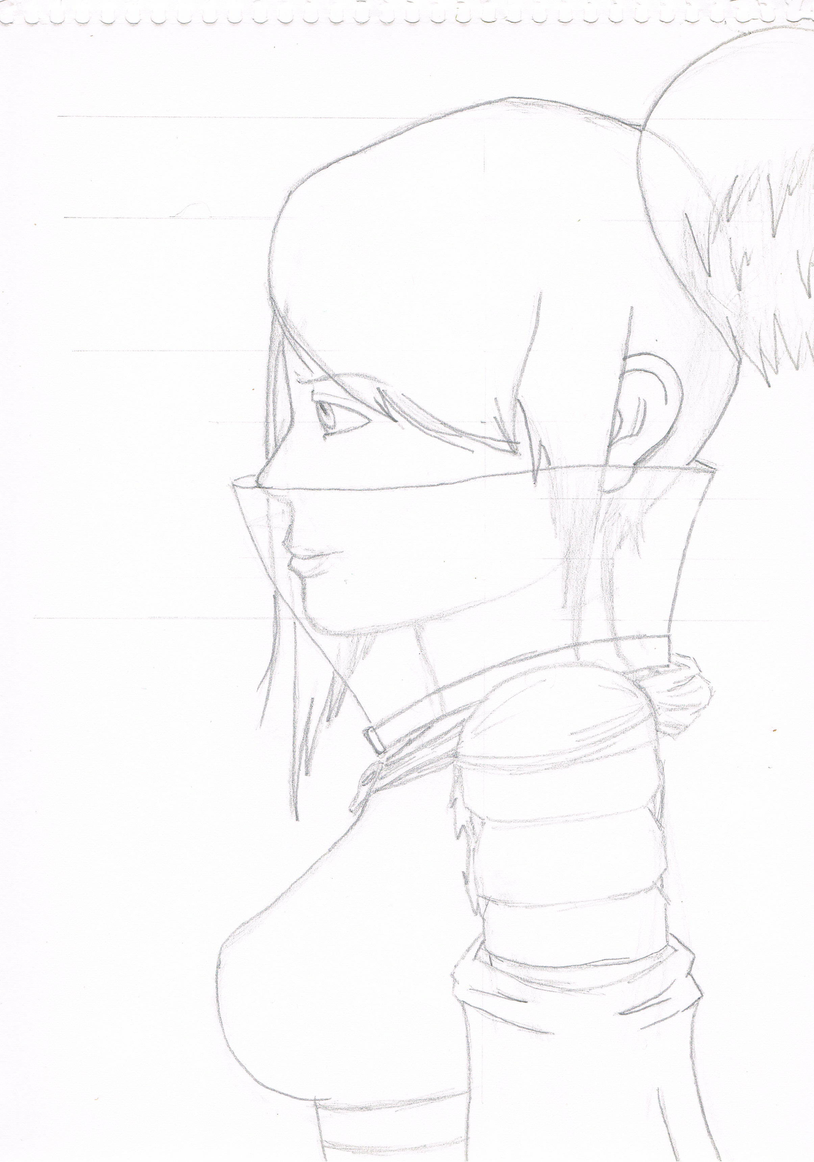
Cerca i creació de contingut
Es genera un document amb la idea principal, a partir d’aquí, es requereix d’un personatge protagonista i un d’antagonista (alter ego)
Es cerca estils gràfics i referències, segons el tipus d’escenari i història que será, per webs, com Pinterest o Deviantart
Es genera l’esbòs del protagonista principal, referencia clau per al modelatge posterior

Slide 5
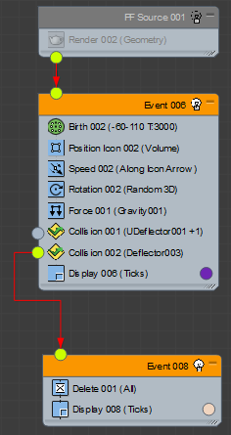
Producció modelatge
Es treballa amb volum el personatge i tots els objectes de l’escenari també
La majoria de volums s’obtenen de la modificació de formes bàsiques com una caixa, un cilindre o una esfera amb un operador anomenat Editable Poly
Altres objectes especials es generen per altres mètodes com els sistemes de partícules, que simulen efectes ambientals com aigua, boira i fum
Uns pocs es generen amb l’ús d’objectes lineals i sense volum als quals se’ls hi aplica un gruix precedit per un operador que es diu Editable Spline

Slide 6
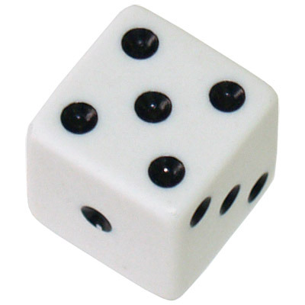
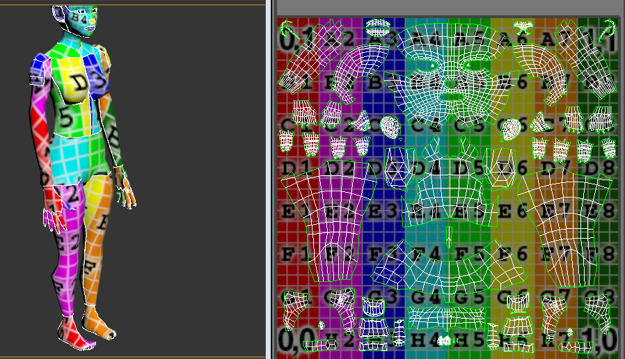
Obertura de la malla poligonal
Obro cada un dels objectes modelats anteriorment amb l’ús de dos modificadors: Uwnrap i UVW Map
L’Uwnrap s’utilitzarà en malles complexes com el protagonista i el clavegueram
L’UVW Map seran la resta d’objectes que s’assemblin més a les formes bàsiques ja esmentades: caixes, esferes, plans i cilindres
La funció d’aquests es generar talls en la malla com si es tractés d’un sastre amb el disseny d’un vestit

Slide 7
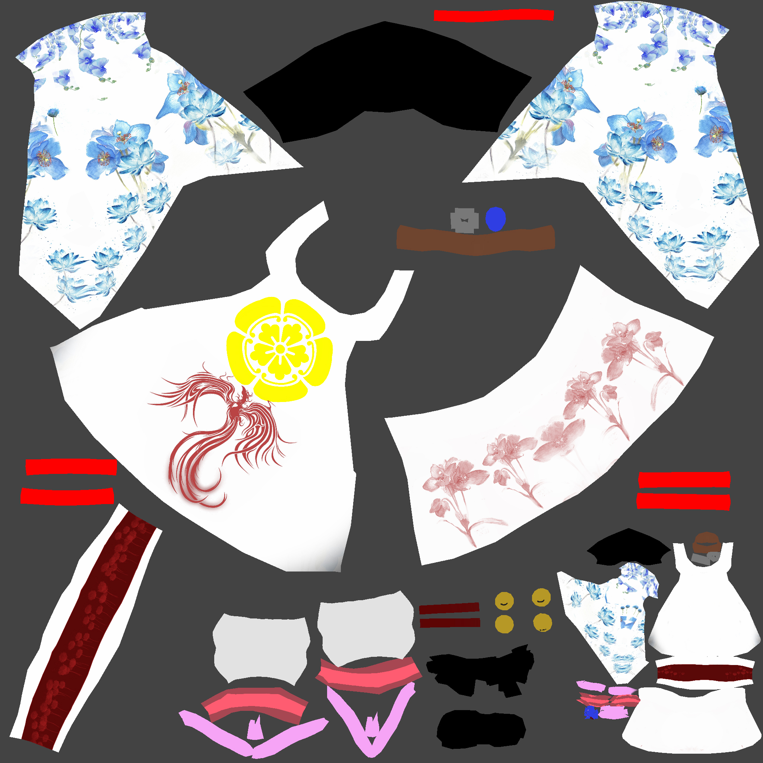
Pintat de les plantilles creades
Amb plantilles dels objectes oberts es procedeix a pintar-les
Mitjançant eines com Photoshop i Mudbox
Mudbox em permet visualitzar sobre l’objecte 3D el resultat
Extrec la platilla inicial però pintada

Slide 8
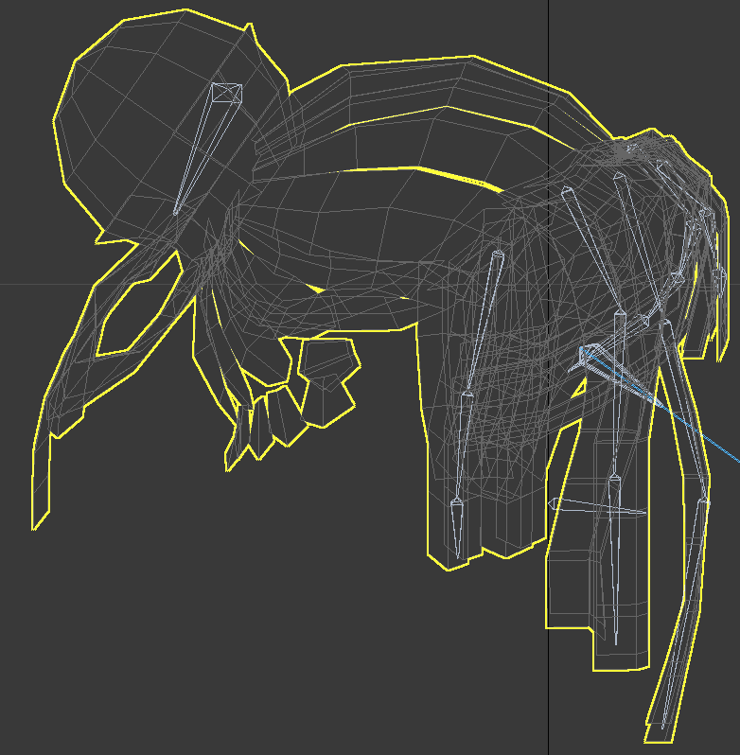
Col·locació d’ossos en el personatge
Faig ús de dos eines: Bones i Bíped
El Bíped serà l’esquelet humà bàsic per al protagonista que es col·locarà dins del model 3D
Els bones els utilitzaré per a animar coses com els cabells del personatge o bé per objecte que interactuïn amb aquest, com les armes o roba

Slide 9
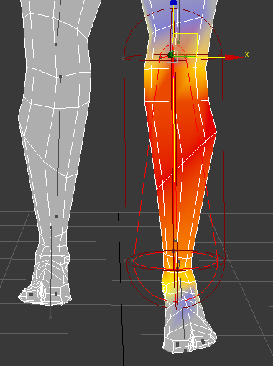
Skininng
Ús del modificador: Skin
L’Skin s’encarregarà de marcar la força de cada os sobre cada part del cos de l’objecte, de la mateixa manera que un humà quan mou el braç no té perquè moure el melic o la cama, aquest modificador limitarà l’àrea d’acció de cada os

Slide 10
Animació
Un cop ben treballat l’Skinning
Comença l’animació mitjançant la creació de KeyFrames
Els keyframes per al bíped es generen des del menú Motion i els dels Bones i objectes 3D normals des de la clau del Track View
Quan es tenen dos Keyframes es genera una interpolació dels valors entre aquests que causa l’animació

Slide 11
Il·luminació
Col·loquem llums a l’escenari
Les llums a utilitzar seran: V-Ray Light (Plane, Sphere, Mesh i Dome)
La plana, l’esfera i la malla seran les llums que es col·locaran com a llums artificials
El domo es col·locarà solament un per escena i tindrà la funció de llum del cel o ambiental
Les llums carreguen el temps de render de manera que s’ha de vigilar la quantitat d’aquestes, són també les que causaran el soroll a la imatge

Slide 12
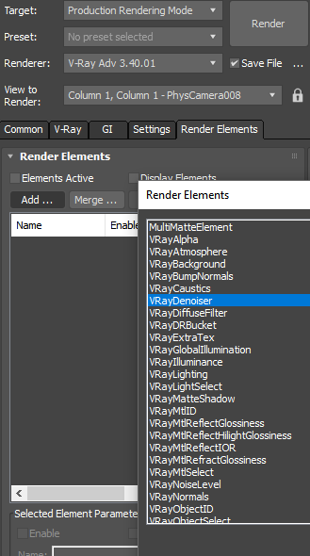
Configuració del motor de render
En la tecla F10 s’obre la finestra emergent del motor de render
Canvio el motor a V-Ray Adv i dono la sortida d’arxiu per a les imatges a sintetitzar, serà en HDR per a poder-la editar en postproducció
Per a la primera part utilitzo el V-Ray Denoiser que és un Render element que no he utilitzat en la segona part de l’animació perquè hi havia molts vidres i no reaccionen bé al Denoiser

Slide 13
POSTProducció Renderitzat
Moment on l’ordinador ha de començar a calcular cada fotograma creat on li haurem marcat anteriorment en quina càmera fer-ho, creant-les amb Control+C
Aquest procés es llarg i estressant per a l’ordinador, és un bon moment per treballar en l’avançament de la documentació com la memòria
Estressa molt l’ordinador que fagi aquesta acció així que el millor es no fer res més amb ell fins que acabi

Slide 14
Creació de la música
Fent ús del software: MAGIX Music Maker
Utilitzo les Soundpools que em dona el programa per a generar la música seguint els renders anteriors com a guia per a marcar les intensitats de la música i sincronitzar-les amb el vídeo

Slide 15
Sincronització i retoc d’imatge
Utilitzant el programa: After Effects
Sincronitzo la música amb les imatges renderitzades i insereixo efectes de so
Els efectes de so són descarregats de Freesound.org
El retoc d’imatge s’aplica a les seqüències de renders i se’ls hi col·loca efectes de vídeo tals com Exposure i Delete Grain
Exposure: augmenta la il·luminació del render, gràcies a que la imatge està en format .HDR
Delete Grain: Elimina el granulat dels renders el millor possible de la segona part de l’animació

Slide 16
Processat del vídeo final
Passo l’arxiu d’After Effects a la cua de processament
Un cop processat el penjo a Youtube per seguretat i ahorrar pes en l’arxiu final del master

